Slide 1
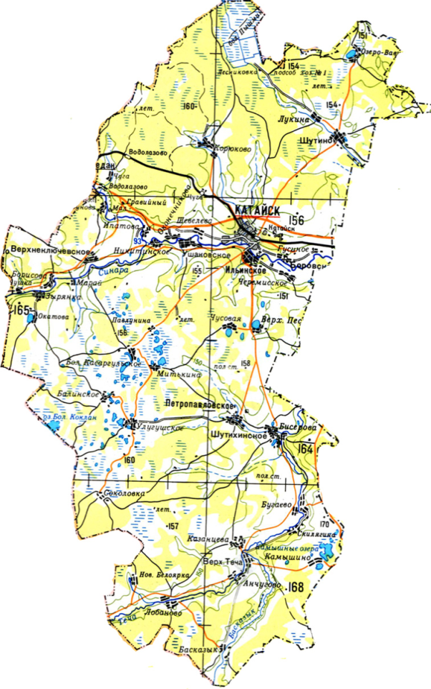
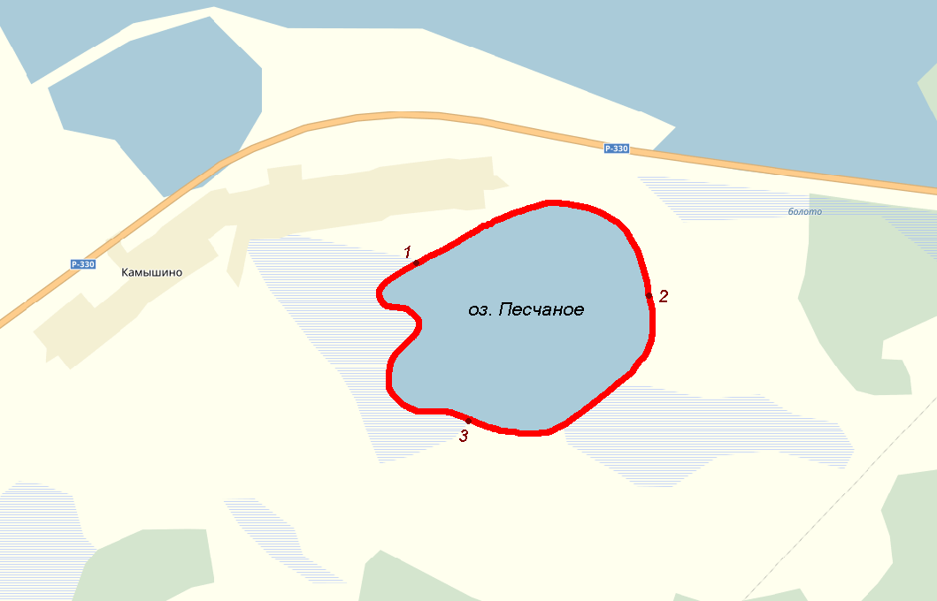
СХЕМА ГРАНИЦ РЫБОВОДНОГО УЧАСТКА №5
Наименование рыбоводного
участка
Описание границ рыбоводного
участка
длина (м),
ширина (м),
площадь (га)
Муниципальное
образование,
вид рыболовства
оз. Песчаное
Географические координаты точек
(с использованием системы координат WGS84)
№
точ Е (долгота), N (широта)
ки
1. 62°44′33″ 55°54′39″
2. 62°45′14″ 55°54′35″
3. 62°44′42″ 55°54′23″
Площадь –45 га
Катайский
район
Верхнетеченский
сельский совет
Товарное рыбоводство
оз. Песчаное
от т. 1 до т. 2 по береговой линии; от т. 2 до т. 3 по береговой линии; от т. 3 до т. 1 по береговой линии.
Условные обозначения:
- Граница рыбоводного
участка
- Заболоченная местность

